Slide 1


Das Missions-Event
Spüre Gottes Herzschlag für die Welt
26. Juli 2025
wiedenest.de/missionsevent

Slide 2
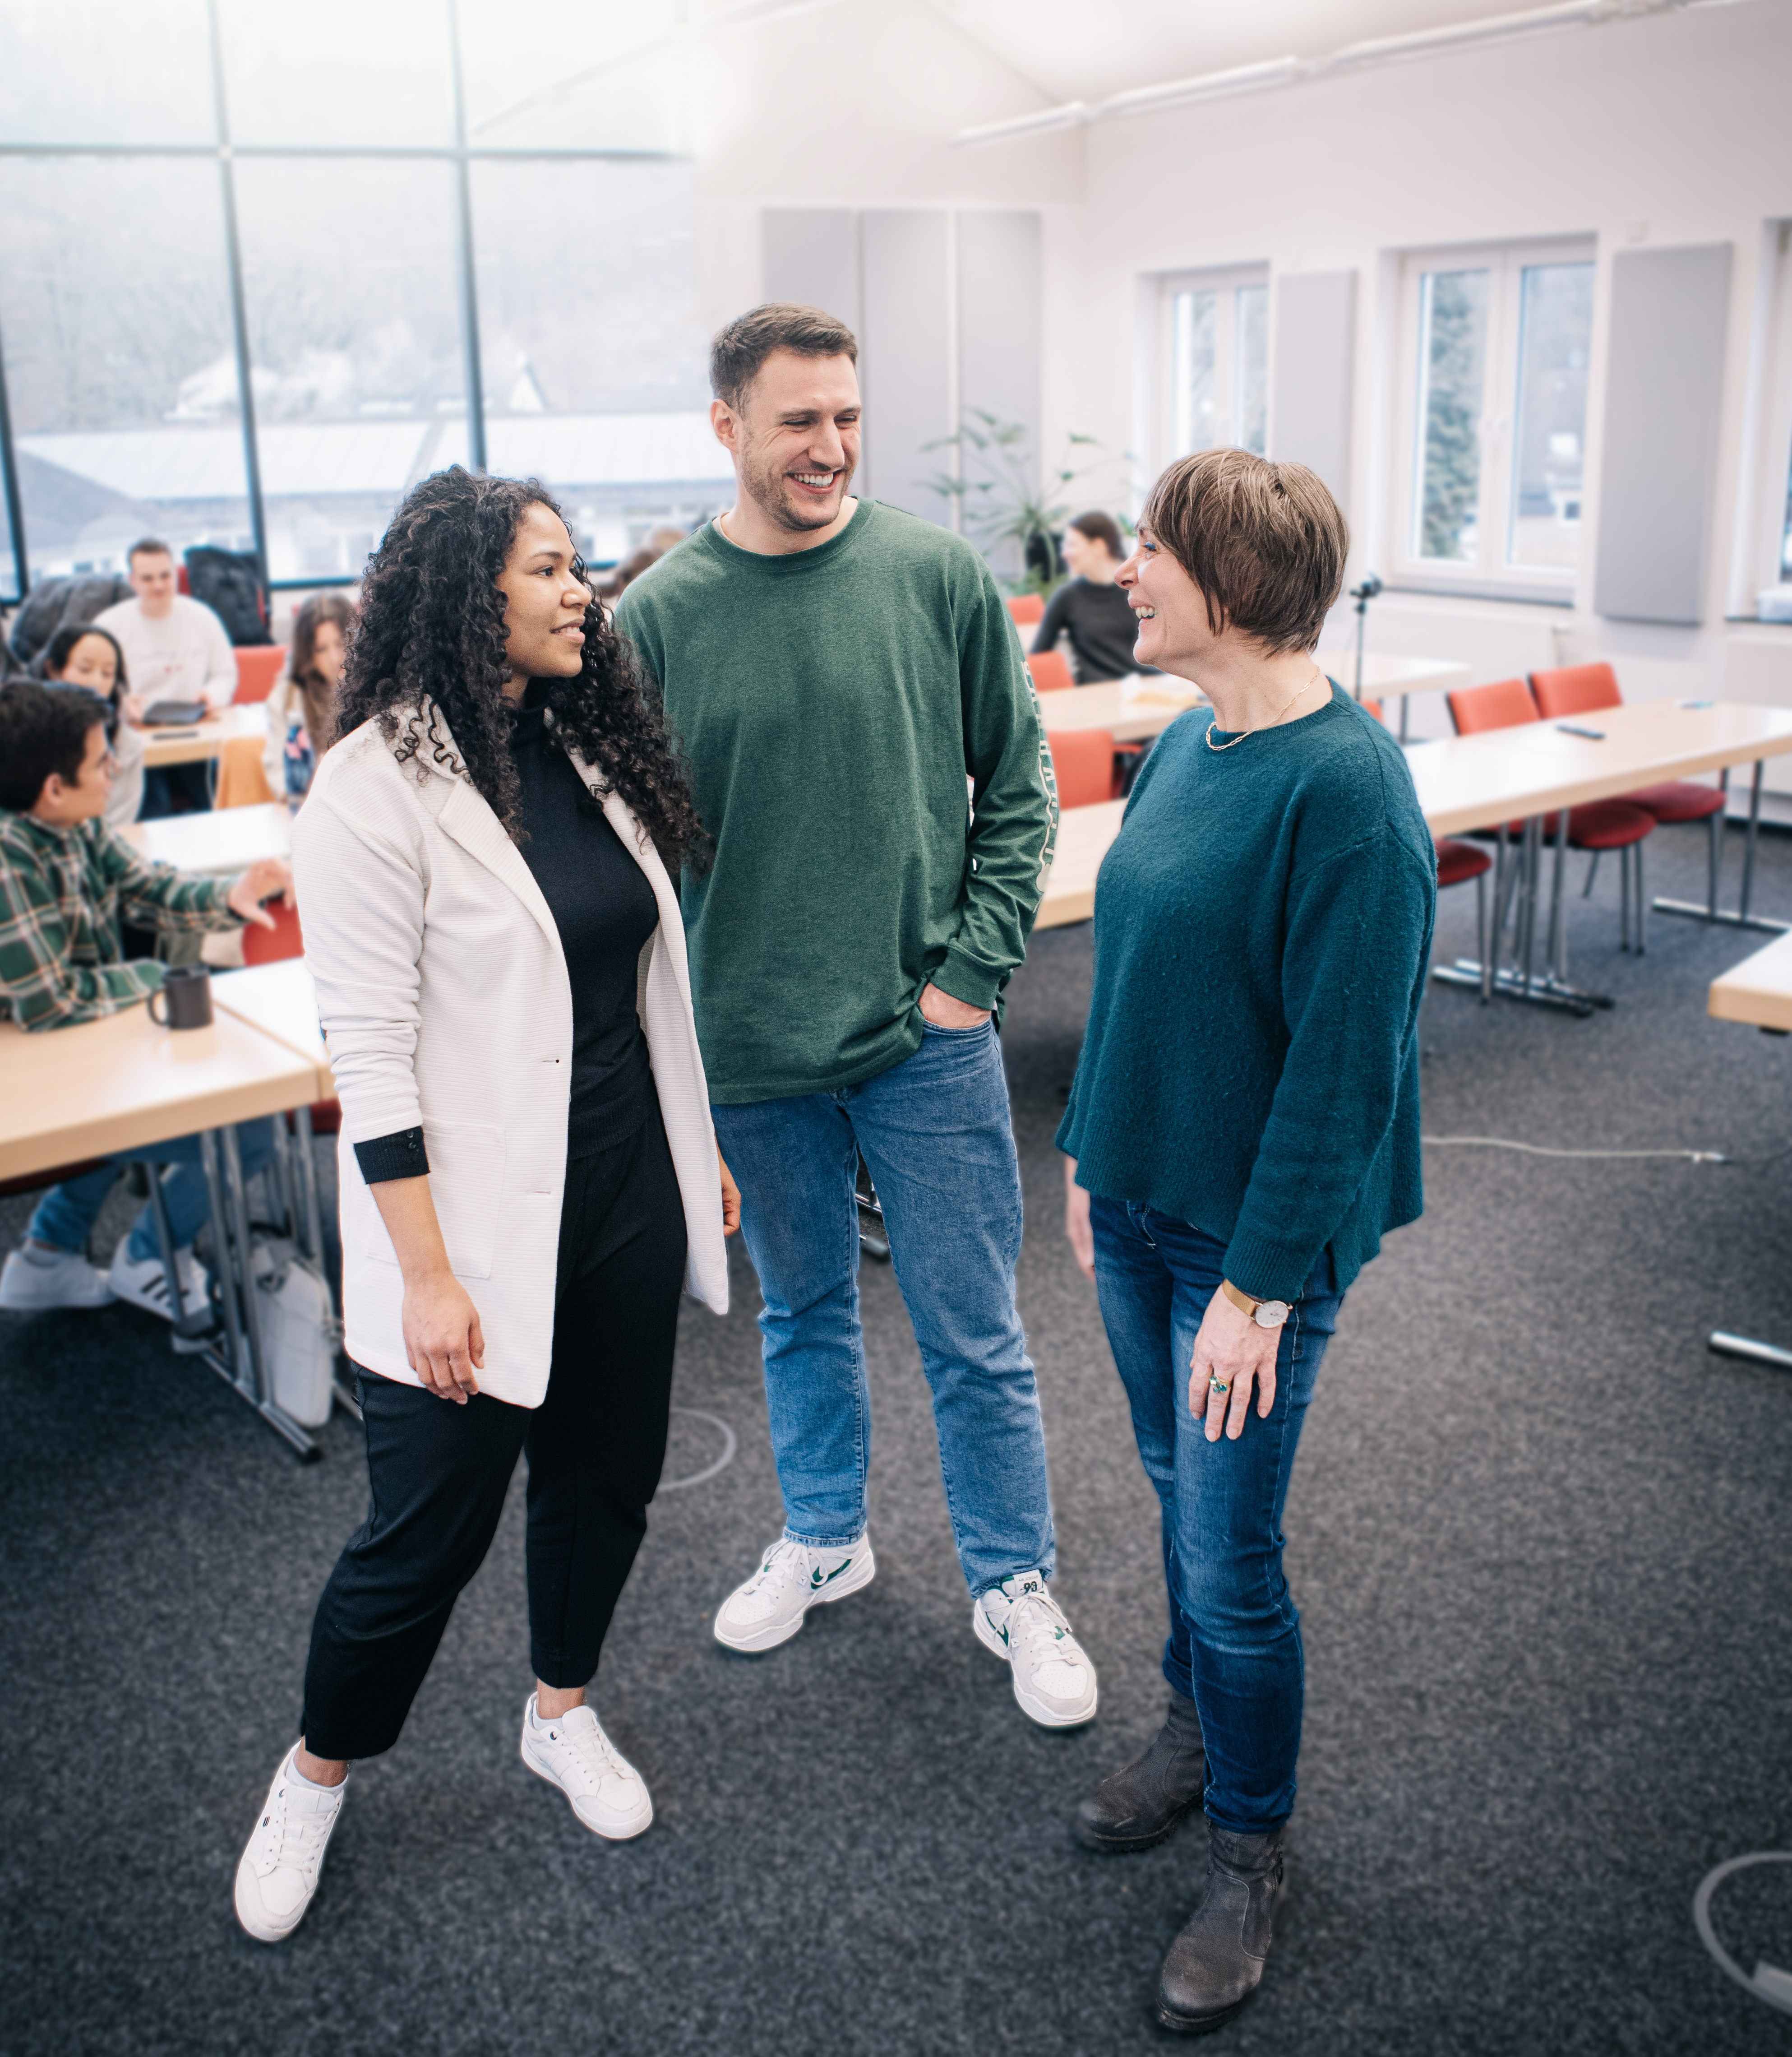
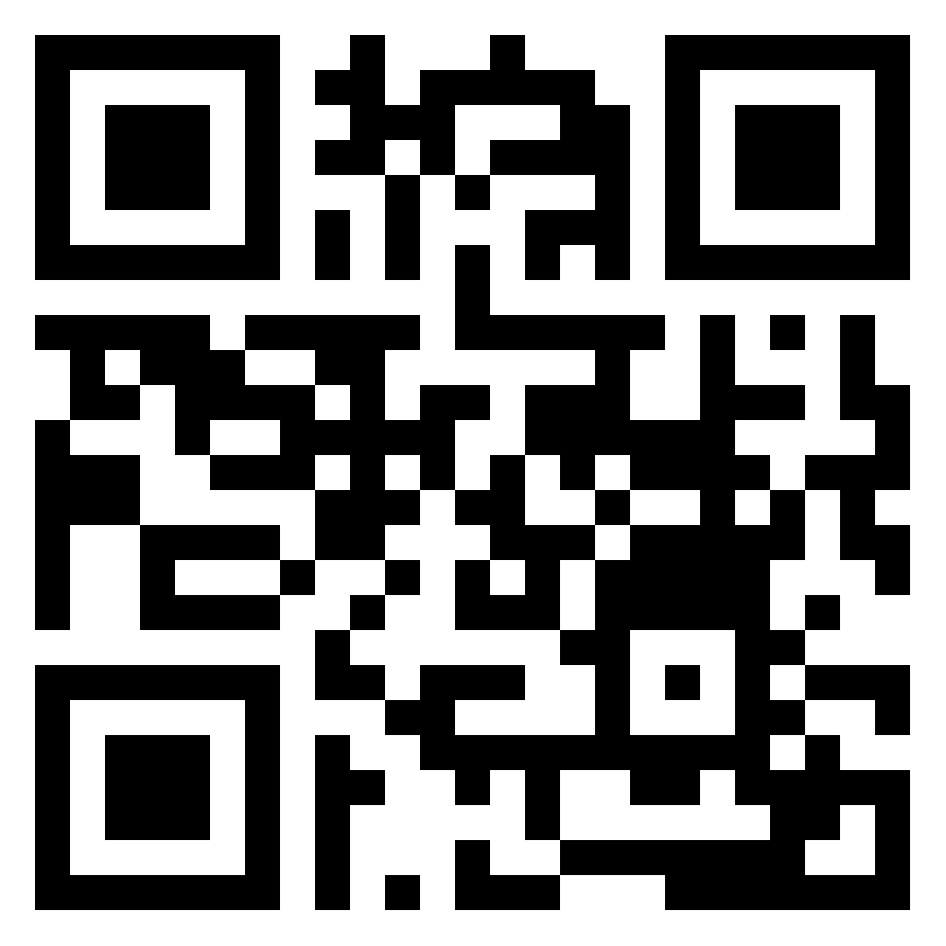
BTA Wiedenest
Die vielseitigste
Bibelschule
Deutschlands?
Finde es heraus in zwei kostenlosen Schnuppertagen:
wiedenest.de/bta

Slide 3

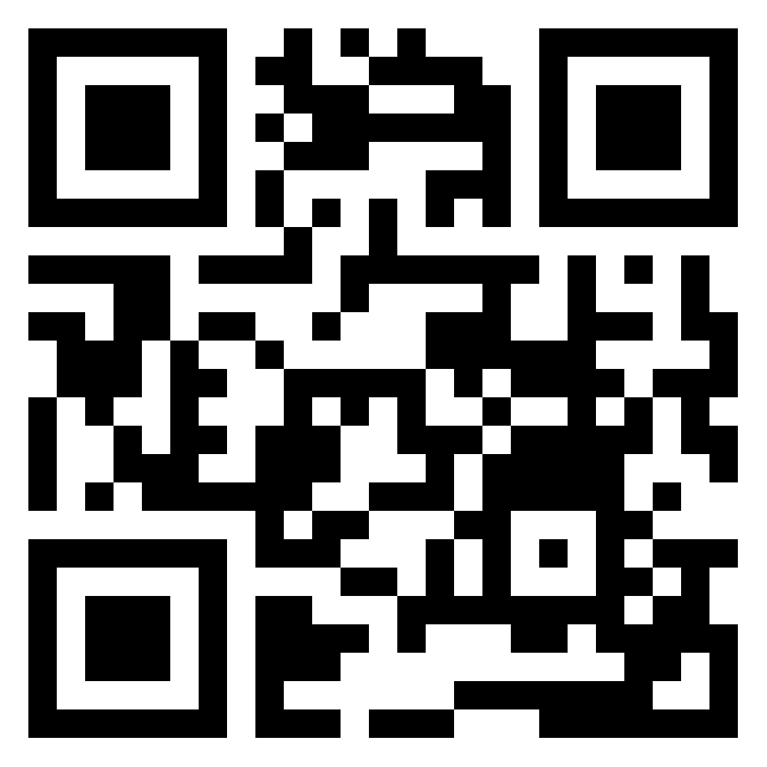
Wochenend-Eheseminar
In blühenden
Ehen leben.
21.-23. März 2025
wiedenest.de/
eheseminar

Slide 4

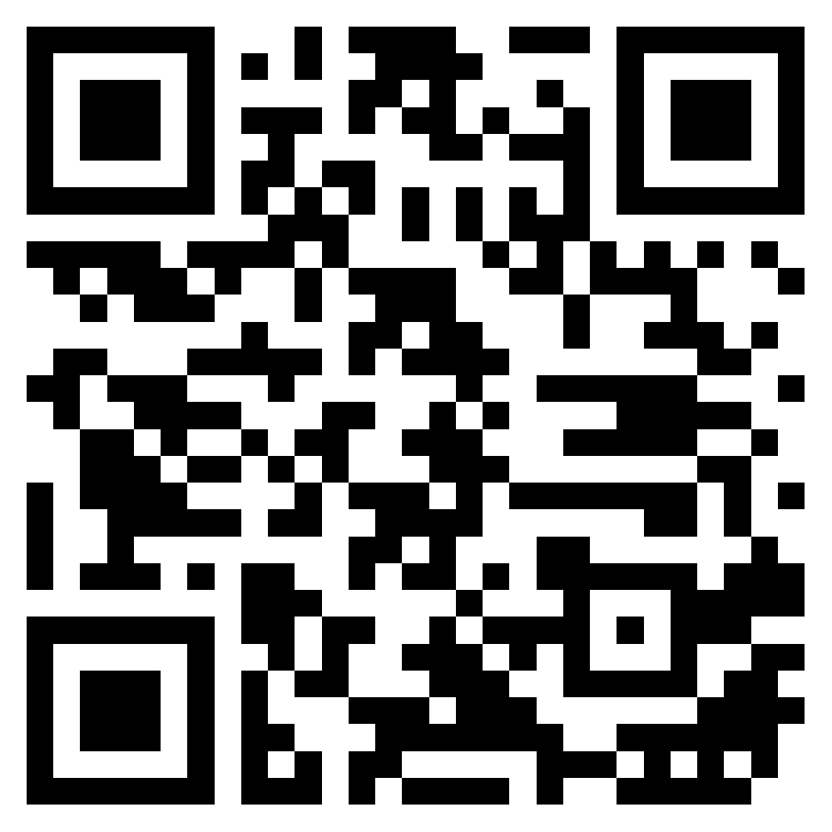

Redewerkstatt für Frauen und Männer
28.-29. März 2025
wiedenest.de/
redewerkstatt

Slide 5

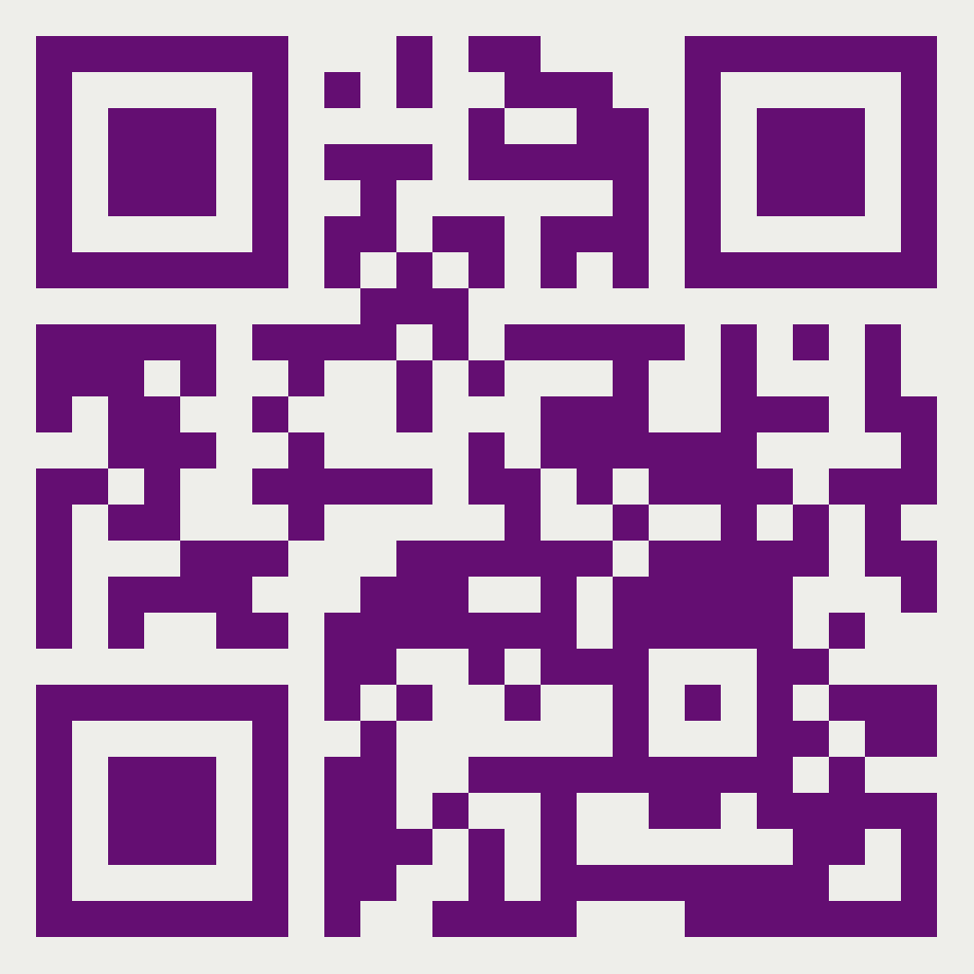
Zur Ruhe kommen
Anleitung zur Gelassenheit – die Perfektionismus-Falle überwinden
7. - 9. März 2025
wiedenest.de/ruhe

Slide 6

















Primärfarben
Sekundärfarben
Icons

